Slide 1
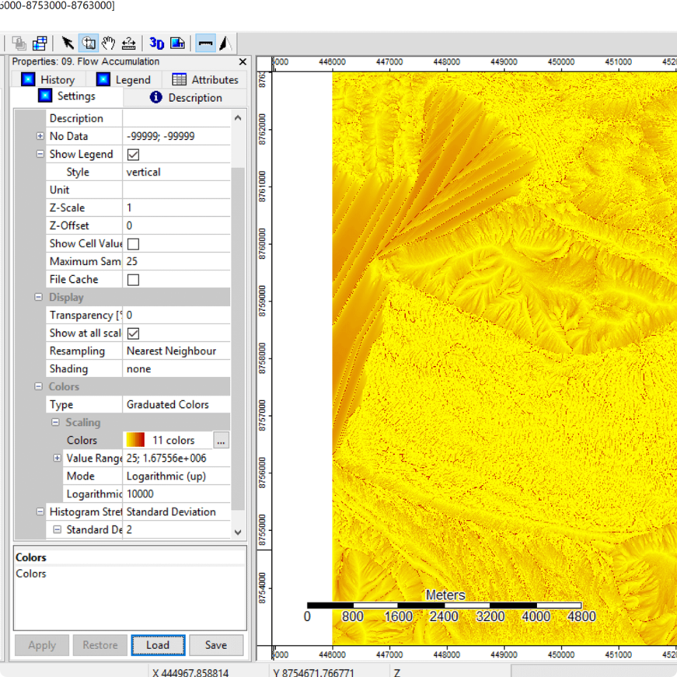
Ознайомлення з робочим інтерфейсом програмного пакета Saga GIS
Вітаємо вас у курсі вивчення SAGA GIS — потужної геоінформаційної системи для аналізу просторових даних. Цей курс допоможе вам опанувати основні інструменти та функції програми.

Slide 2
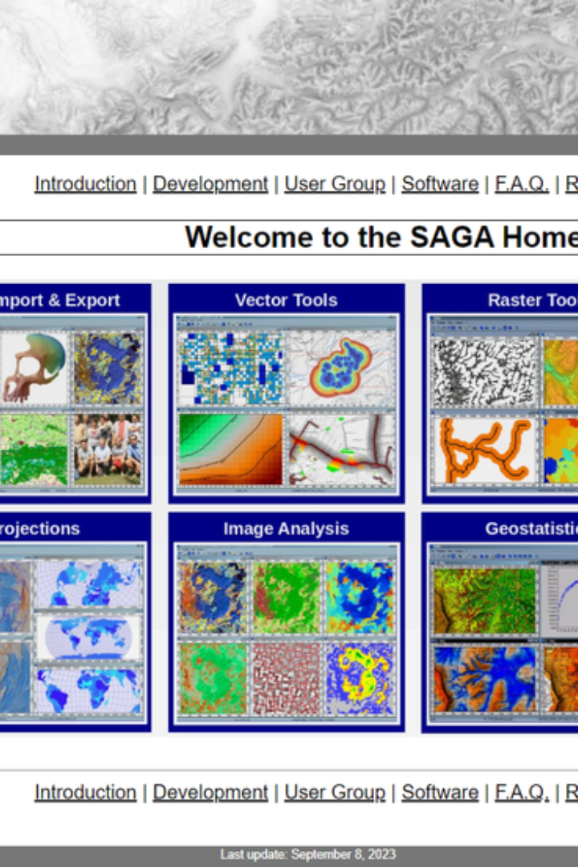
Що таке SAGA GIS?
Безкоштовний ГІС-інструмент
Потужна функціональність
Відкрите програмне забезпечення для аналізу геоданих. Розповсюджується під ліцензією GPL.
Понад 700 модулів для обробки просторової інформації. Підтримує різноманітні формати даних.
Крос-платформність
Працює на Windows, Linux та macOS. Постійно оновлюється спільнотою розробників.

Slide 3
Історія розвитку SAGA GIS
1
2001 рік
Початок розробки в Геттінгенському університеті. Перша версія створена як інструмент для аналізу рельєфу.
2
2004 рік
Випуск першої публічної версії. Програма стала доступною як вільне ПЗ.
3
2007 рік
Інтеграція з QGIS через плагіни. Розширення можливостей аналізу.
4
2021 рік
Випуск версії 7.9 з оновленим інтерфейсом. Додано нові інструменти для обробки даних.

Slide 4
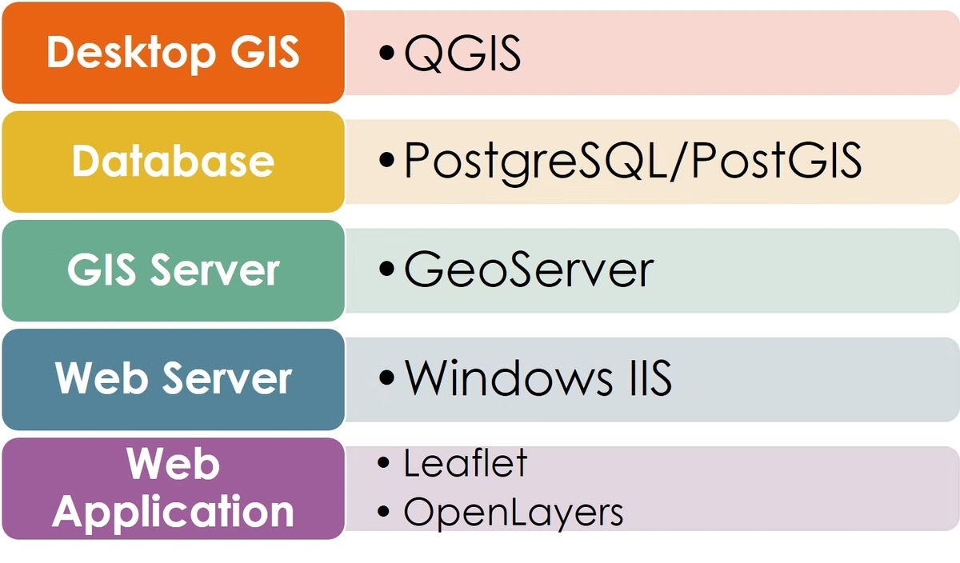
Встановлення SAGA GIS
Завантаження
Відвідайте офіційний сайт saga-gis.org. Оберіть версію відповідно до вашої ОС.
Встановлення
Запустіть інсталятор. Дотримуйтесь вказівок майстра встановлення.
Налаштування
При першому запуску налаштуйте шляхи до робочих каталогів. Оберіть мову інтерфейсу.
Перевірка
Відкрийте тестовий проєкт. Перевірте функціональність основних інструментів.

Slide 5
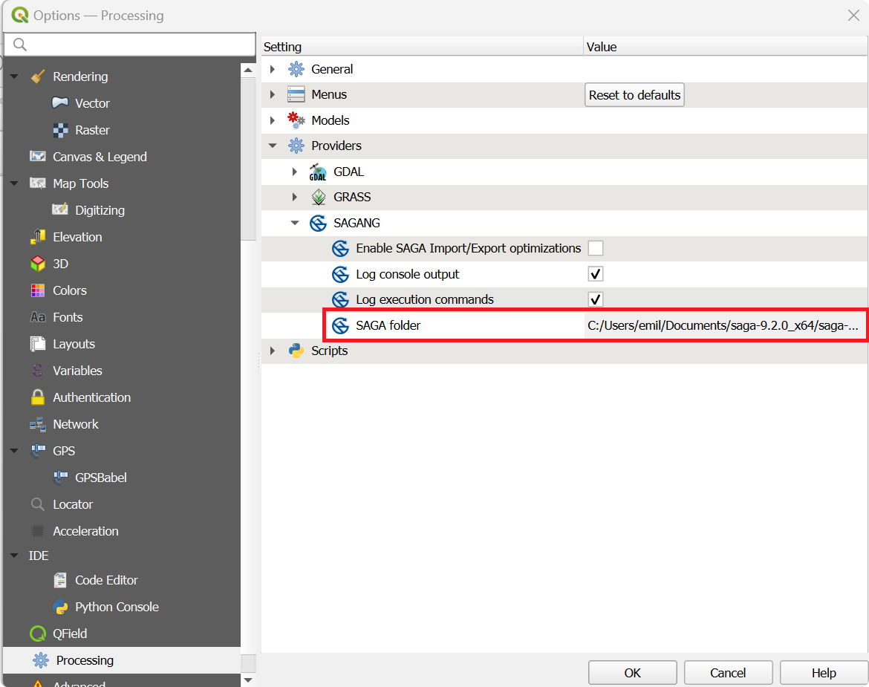
Головне вікно SAGA GIS
Багатодокументний інтерфейс
Деревовидна структура даних
Підтримує одночасну роботу з кількома картами. Зручне перемикання між проєктами.
Ієрархічне представлення шарів та наборів даних. Легка навігація між елементами.
Панелі інструментів
Швидкий доступ до найпоширеніших функцій. Можливість налаштування під власні потреби.

Slide 6
Основні панелі інтерфейсу
Менеджер даних
Вікно карти
Панель інструментів
Відображає всі завантажені набори даних. Організовано за типами: растрові, векторні тощо.
Головна область відображення просторових даних. Підтримує 2D та 3D візуалізацію.
Містить модулі для аналізу даних. Згруповані за функціональністю та призначенням.
Дозволяє керувати видимістю шарів. Підтримує операції перетягування.
Має інструменти навігації: масштабування, панорамування, поворот.
Дозволяє шукати потрібні інструменти. Зберігає історію використання.

Slide 7
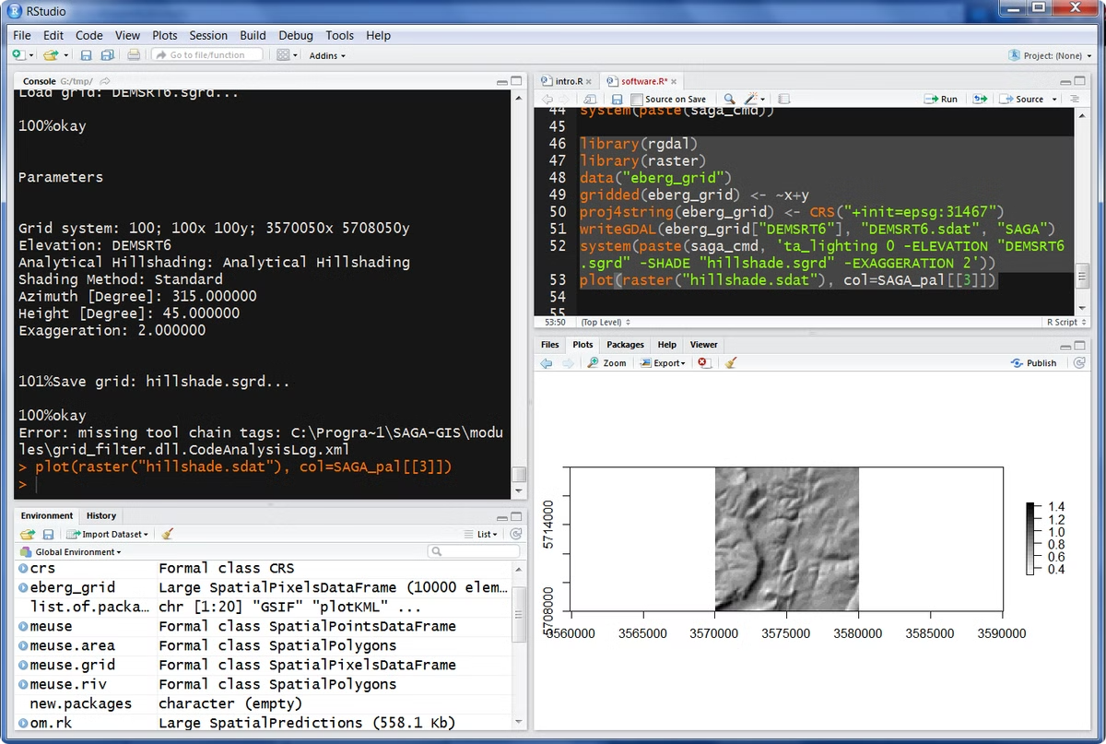
Менеджер даних SAGA GIS
Робочі простори
Набори даних
Карти
Групують дані за проєктами. Зберігають історію завантажених файлів.
Відображають усі активні шари. Підтримують операції швидкого пошуку.
Показують композиції шарів. Дозволяють зберігати різні комбінації даних.
Таблиці
Містять атрибутивну інформацію. Підтримують сортування та фільтрацію.

Slide 8
Типи даних у SAGA GIS
Растрові дані
Векторні дані
Зображення, ЦМР, супутникові знімки
Лінії, полігони, точки
TIN-моделі
Таблиці
Тріангуляційні мережі
Атрибутивні дані, статистика

Slide 9
Робота з шарами
Керування видимістю
Вмикання/вимикання шарів
Стилізація
Налаштування кольорів та символів
Порядок відображення
Зміна порядку накладання шарів
Властивості
Перегляд і редагування метаданих

Slide 10
Навігація у вікні карти
Масштабування
Колесо миші або інструменти збільшення/зменшення
Панорамування
Переміщення з натиснутою середньою кнопкою миші
Поворот
Alt + ліва кнопка миші та переміщення

Slide 11
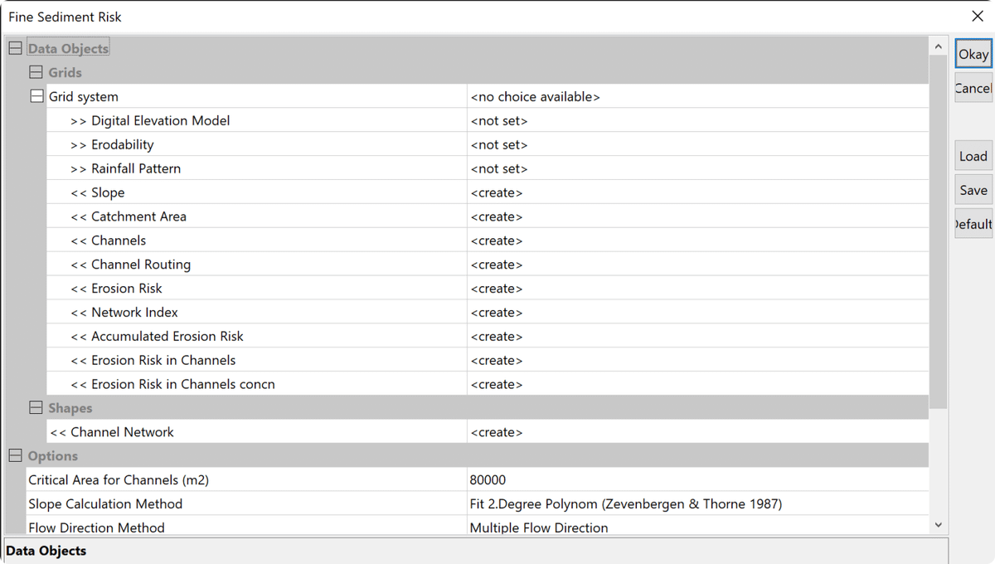
Панель інструментів SAGA GIS
700+
25+
Модулів
Категорій
Доступно для різних типів аналізу
Для логічного групування функцій
20+
Років розвитку
Постійне вдосконалення інструментарію

Slide 12
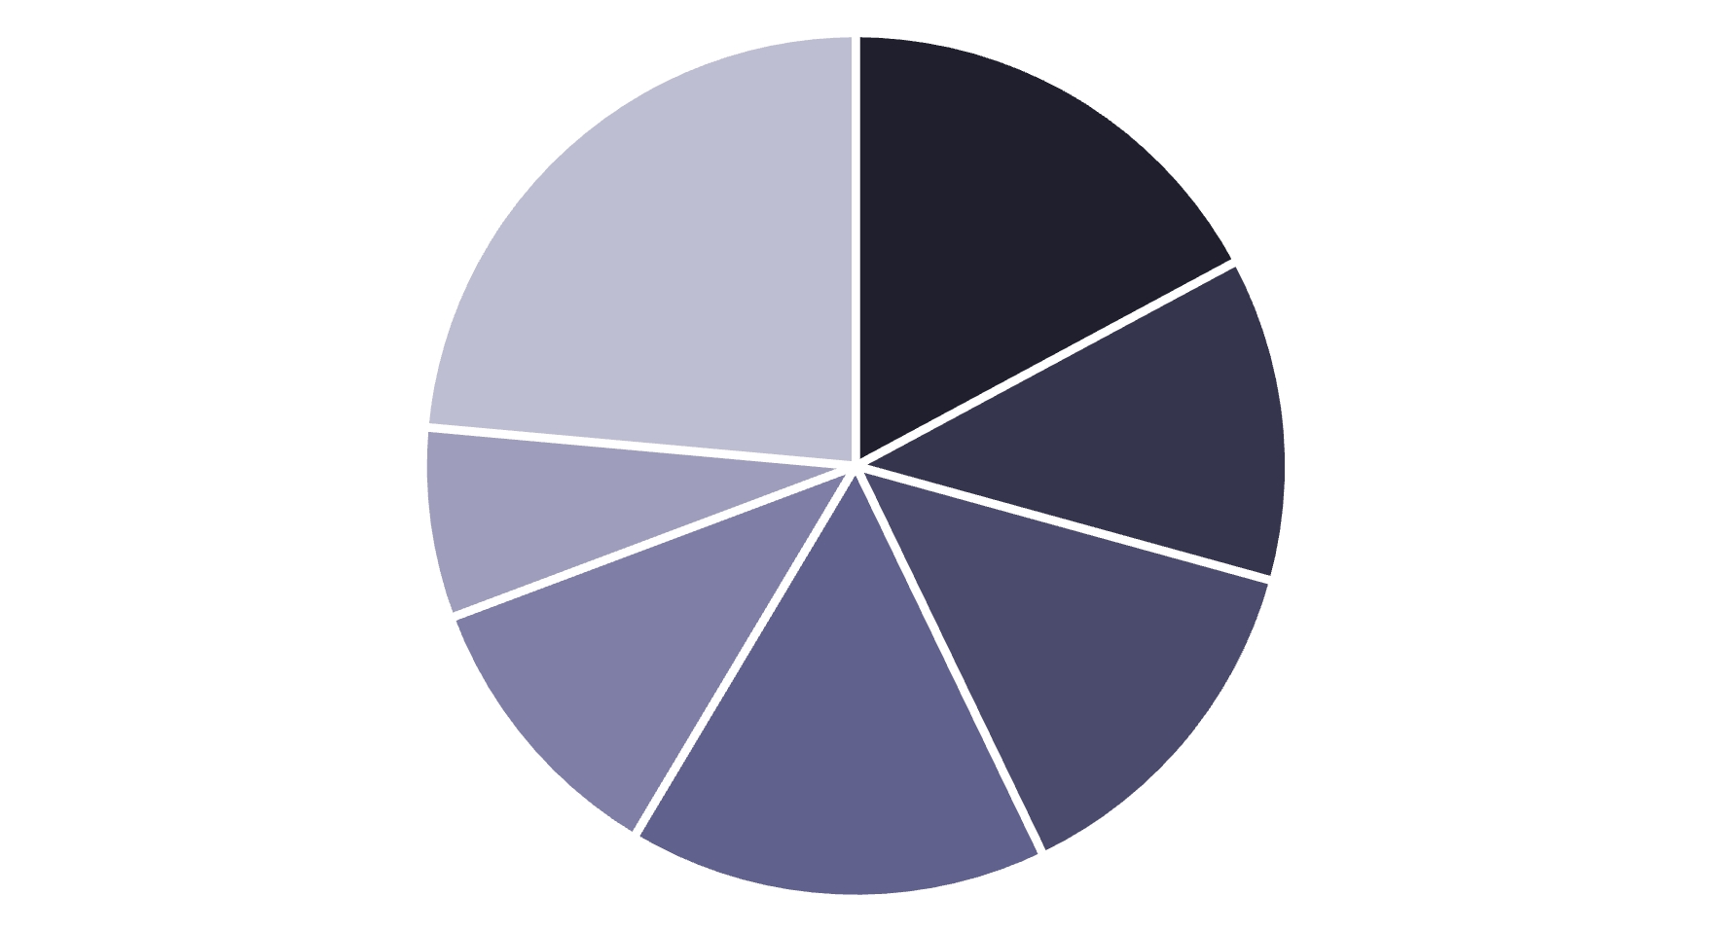
Організація модулів за категоріями
Аналіз рельєфу
Гідрологія
Растровий аналіз
Векторний аналіз
Геостатистика
Імпорт/Експорт
Інші

Slide 13
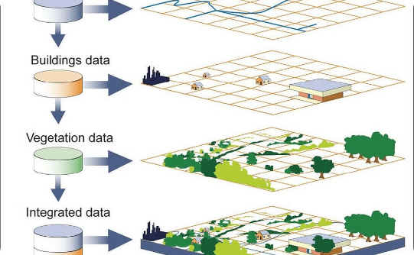
Пошук та запуск інструментів
Пошук за назвою
Навігація за категоріями
Історія використання
Введіть ключове слово у поле пошуку. Система відобразить відповідні модулі.
Оберіть відповідну групу інструментів. Перегляньте доступні модулі у цій категорії.
Скористайтеся списком нещодавно використаних модулів. Зручно для повторних операцій.

Slide 14
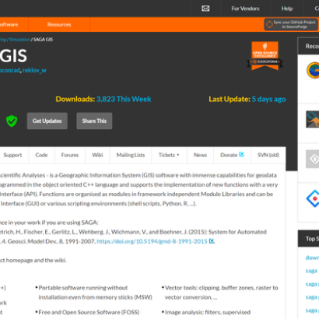
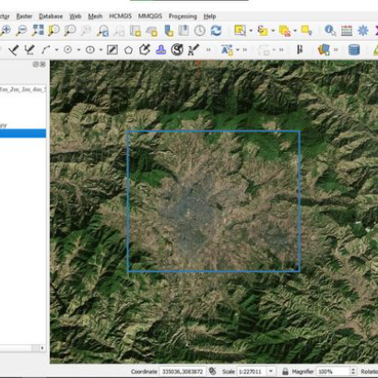
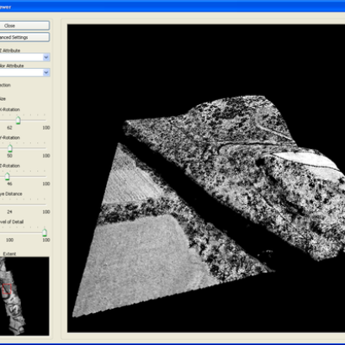
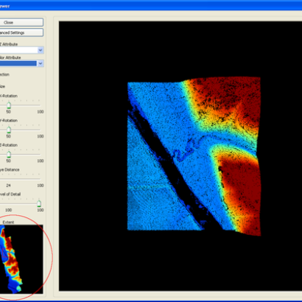
Параметри інструментів
Кожен інструмент має власне вікно налаштувань. Обов'язкові параметри позначені червоною зірочкою. Багато інструментів мають додаткові опції для розширеного налаштування.

Slide 15
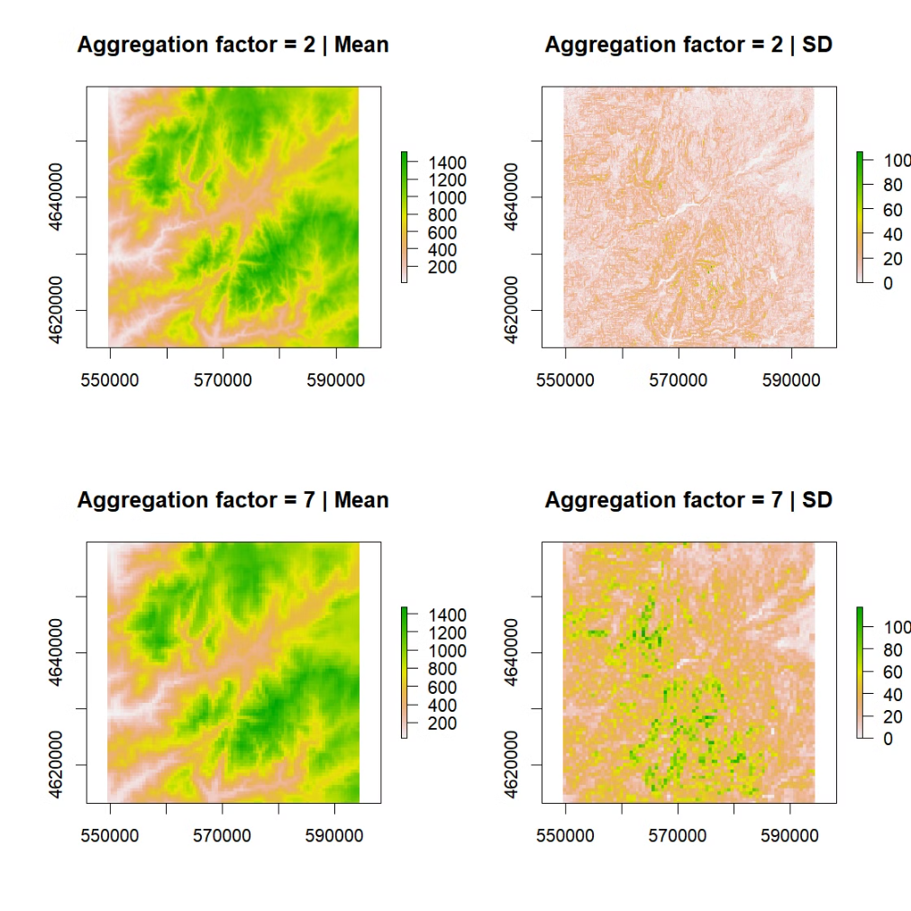
Робота з растровими даними
Імпортування растрових даних
Підтримуються формати GeoTIFF, SRTM, ASCII Grid. Автоматичне визначення проєкції.
Аналіз растрових шарів
Фільтрація, перекласифікація, алгебра карт. Розрахунок похідних поверхонь.
Візуалізація результатів
Налаштування колірної схеми, затінення. Створення композитних зображень.
Експорт опрацьованих даних
Збереження в різних форматах. Можливість пакетної обробки.

Slide 16
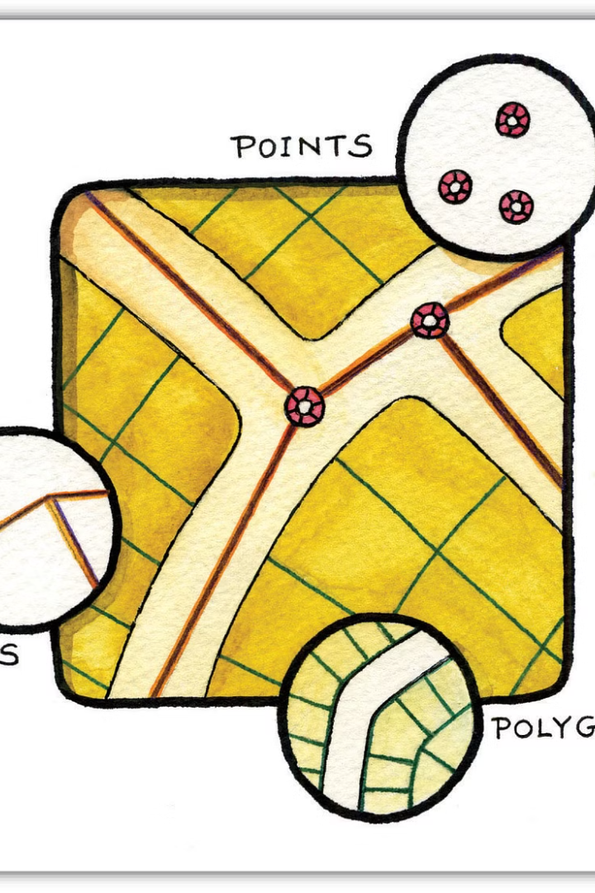
Робота з векторними даними
Тип даних
Опис
Приклади застосування
Точки
Окремі локації
Міста, вимірювання, події
Лінії
Лінійні об'єкти
Дороги, річки, мережі
Полігони
Площинні об'єкти
Межі, водойми, земельні ділянки

Slide 17
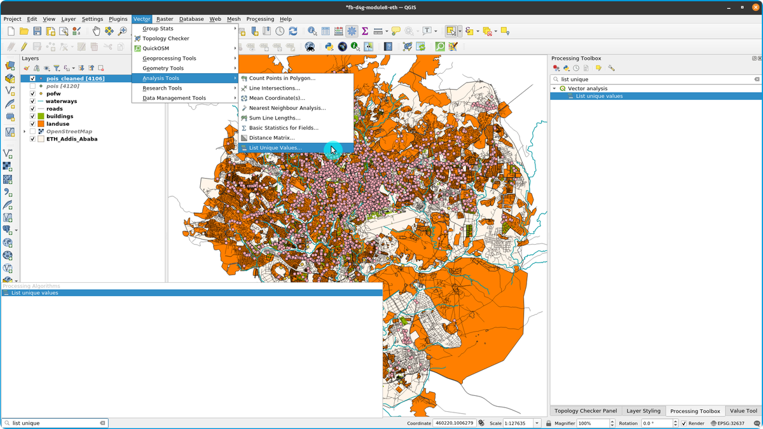
Інструменти для роботи з векторами
Операції редагування
Геопросторовий аналіз
Створення нових об'єктів
Буферизація
Модифікація існуючих форм
Перетин об'єктів
Видалення та копіювання
Просторові запити
Об'єднання та розділення
Розрахунок статистики
Обробка атрибутів
Додавання полів
Калькуляція значень
Фільтрація за параметрами
Класифікація даних

Slide 18
Створення та редагування карт
Додавання шарів
Редагування
Стилізація
Експорт
Імпорт даних з різних джерел
Зміна властивостей і атрибутів
Налаштування символіки та кольорів
Збереження в різних форматах

Slide 19
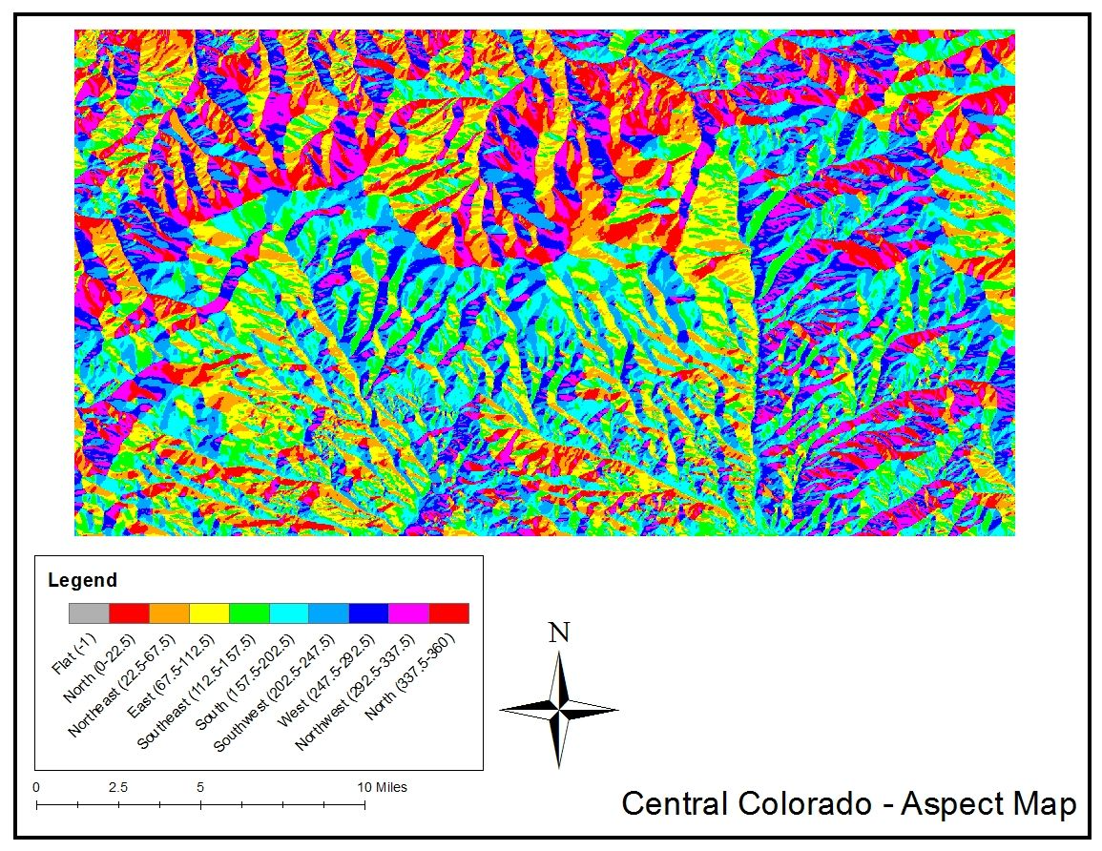
Аналіз цифрових моделей рельєфу
Завантаження ЦМР
Імпорт даних висот у форматі GeoTIFF або ASCII. Перевірка коректності проєкції.
Попередня обробка
Заповнення пропусків, фільтрація шумів. Зміна роздільної здатності за необхідності.
Розрахунок похідних параметрів
Обчислення ухилів, експозиції, кривизни. Аналіз видимості та освітленості.
Візуалізація результатів
3D-відображення, затінений рельєф. Створення гіпсометричних карт.

Slide 20
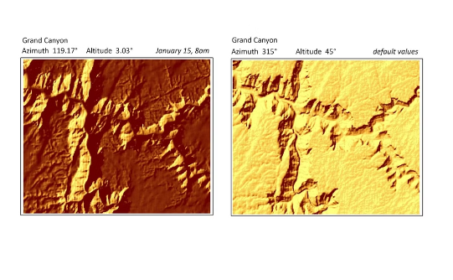
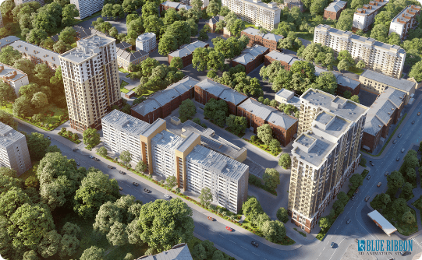
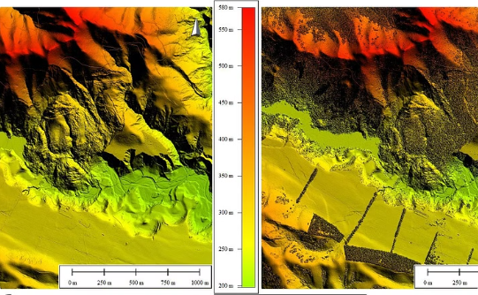
Інструменти 3D-візуалізації
3D-перегляд рельєфу
Анімація обльоту
Накладання текстур
Інтерактивне представлення ландшафту. Можливість регулювання вертикального масштабу.
Створення маршрутів віртуальних подорожей. Запис відео для презентацій.
Використання супутникових знімків для реалістичного відображення. Поєднання різних типів даних.

Slide 21
Гідрологічний аналіз
Побудова мережі водотоків
Моделювання стоку
Розрахунок напрямків течії. Симуляція накопичення води.
Автоматичне виділення річок. Класифікація за порядком.
Прогнозування затоплень
Виділення водозборів
Визначення меж басейнів. Ідентифікація вододілів.
Моделювання підйому води. Визначення зон ризику.

Slide 22
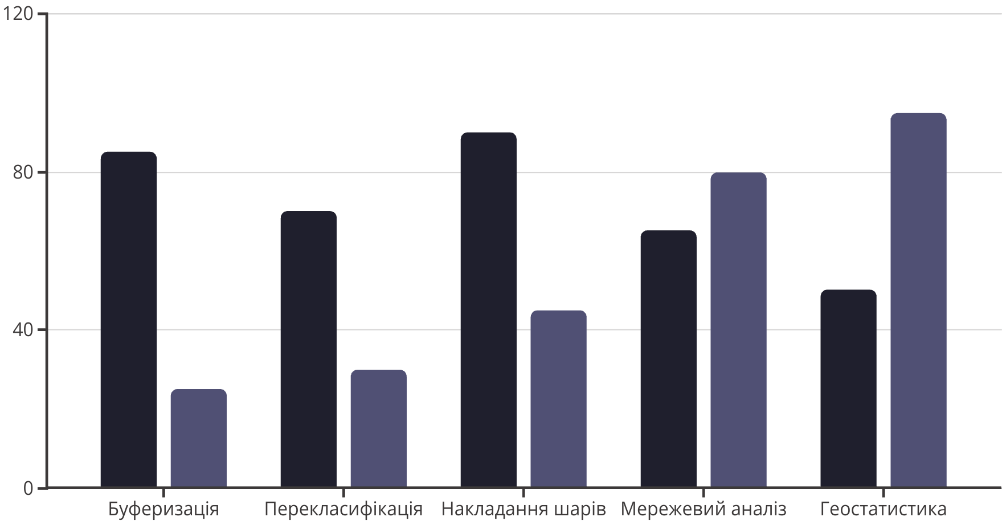
Аналіз просторових даних
Частота використання
Складність виконання

Slide 23
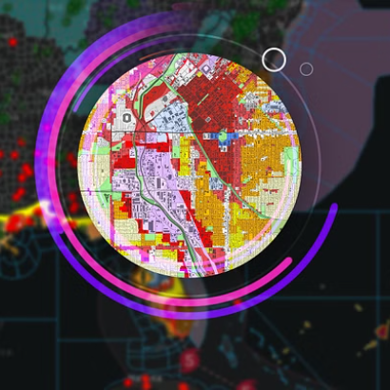
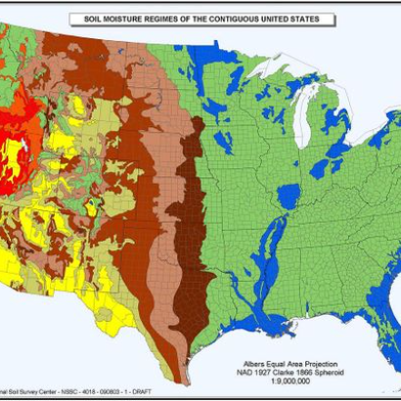
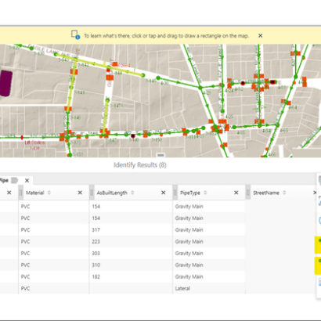
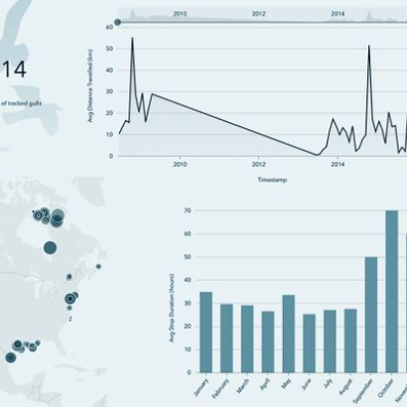
Створення вихідних матеріалів
SAGA GIS дозволяє створювати професійні картографічні матеріали. Можливе додавання легенд, масштабних лінійок, стрілок півночі. Підтримується експорт у форматах зображень високої роздільної здатності.

Slide 24
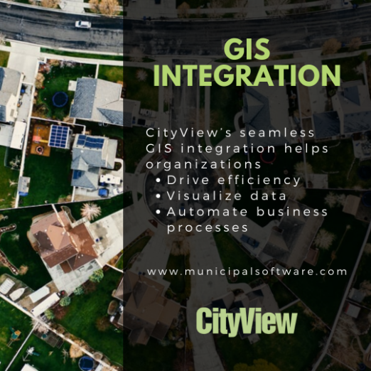
Інтеграція з іншими ГІС-платформами
QGIS
R та Python
Доступ до інструментів SAGA через Processing Toolbox. Можливість запускати модулі SAGA в середовищі QGIS.
Пакет RSAGA для R. Дозволяє викликати функції SAGA з R-скриптів.
Модуль saga_api для Python. Забезпечує програмний доступ до функцій SAGA GIS.
Спільне використання форматів даних. Автоматизація робочих процесів через Python.

Slide 25
Додаткові ресурси для вивчення
Офіційна документація
Відеоуроки
Спільнота користувачів
Навчальні матеріали
Покрокові інструкції з виконання типових завдань. Демонстрації робочих процесів.
Підручники та посібники. Приклади реальних проєктів з детальними поясненнями.
Детальні описи всіх інструментів. Приклади використання та налаштування параметрів.
Форуми для обговорення проблем. Обмін досвідом з іншими фахівцями.

